Slide 1
Unsere Arbeit zum Thema "Kommunikation"
Nikola Pachevski, Profiliertes Fremdsprachengymnasium – Pleven, Bulgarien
Die Unterstützung der Europäischen Kommission für die Erstellung dieser Veröffentlichung stellt keine Billigung des Inhalts dar, welcher nur die Ansichten der Verfasser wiedergibt, und die Kommission kann nicht für eine etwaige Verwendung der darin enthaltenen Informationen haftbar gemacht werden.

Slide 2
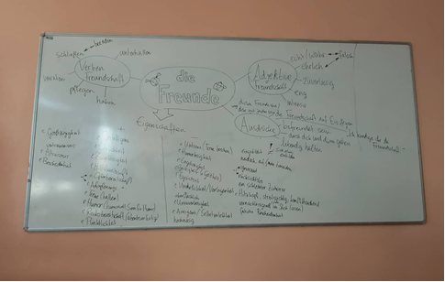
Wortigel "Freundschaft"
Unser erstes Projekt
Unser erstes Projekt
Zuerst haben wir viel diskusiert und Einfälle gesammelt, und dann einen kleinen Wort-igel zum Thema “Freundschaft”, die beste Kommunikationsart gemacht.

Slide 3
Etwas Größeres - Mindmap Kommunikation
Nächstes Ziel:
Ein Mindmap
6 Gruppen arbeiten daran

Slide 4
Gruppe "Gute Kommunikation im Beruf"

Slide 5
Gruppe "Sprachfluss"

Slide 6
Gruppe "Schlechte Kommunikation"

Slide 7
Gruppe "Freundschaft"

Slide 8
Gruppe "Zuhören"

Slide 9
Gruppe "Familie"

Slide 10
Das Ergebnis unserer Mühe
Endlich sind wir fertig!

Slide 12
Aktivitäten auf Englisch
Jeder von uns sollte zwei Wörter zum Thema "Communication" schreiben, die Transkription finden und die Wörter vorstellen. Dann machten wir ein großes Poster.

Slide 13
Projekt "Gute Kommunikation"
Wir haben das gleiche auf Deutsch gemacht, und wir haben danach ein großes Poster zum Thema "Gute Kommunikation" mit den Wörtern gemacht

Slide 14
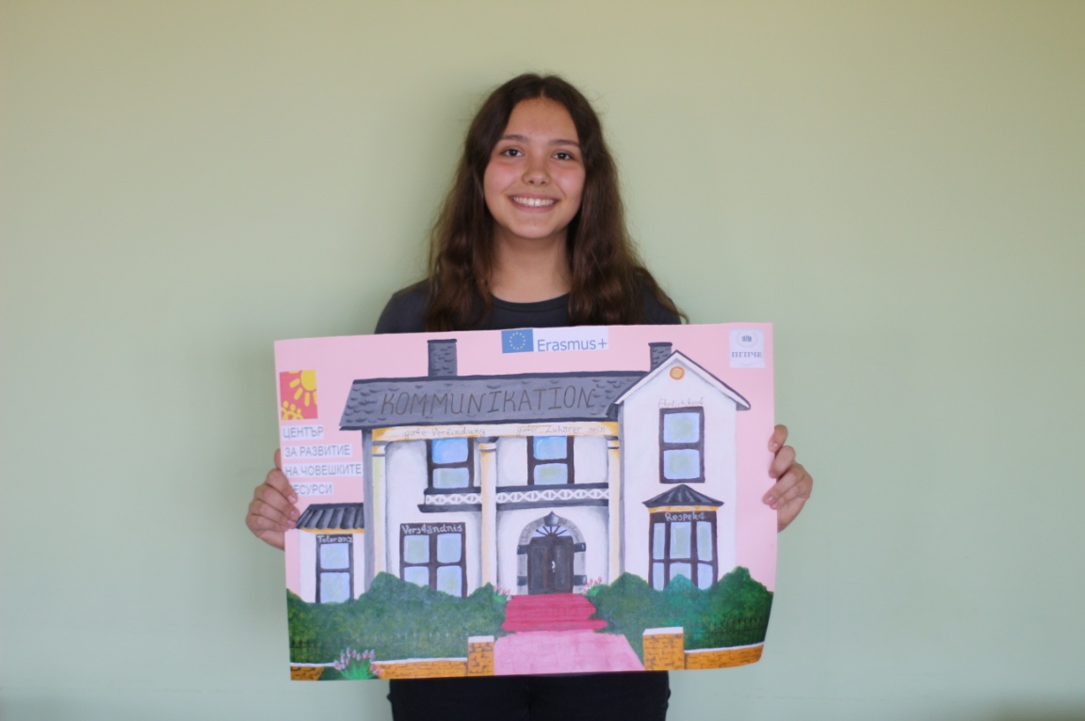
Bonus: schönes Bild
Eine unsere Mitschülerin wollte beitragen, deshalb malte sie ein wunderschönes Bild zu diesem Thema!

Slide 15
Am Ende
Zum Schluss haben wir alles kombiniert und wir waren fertig! Wir haben uns viel Mühe gegeben, aber dabei viel Spaß gehabt, und wir hoffen, dass euch das Ergebnis unserer Arbeit gefällt und dass ihr die Präsentation genossen habt! Viel Spaß!

